Slide 1
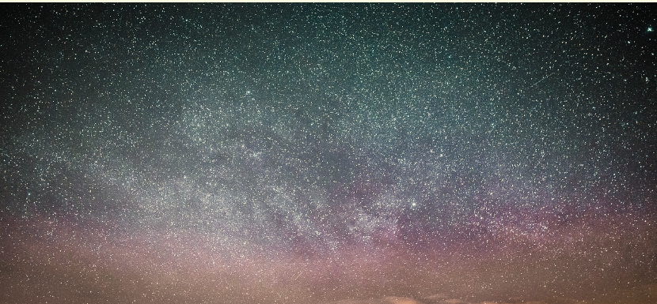
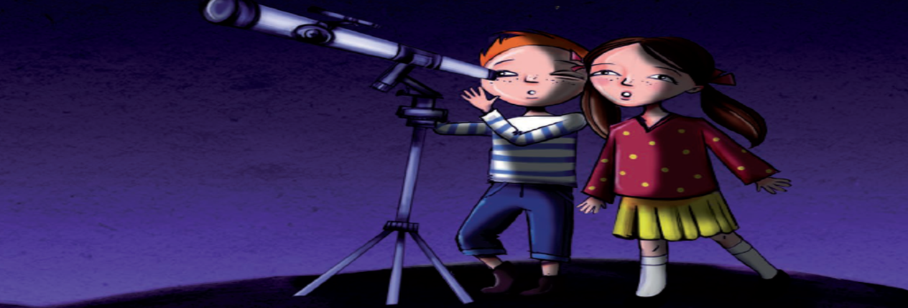


מדע וטכנולוגיה לכיתה ה
מצגת מלווה להוראה
שער: היקום ומערכת השמש
פרק שני: האדם בחלל

Slide 2
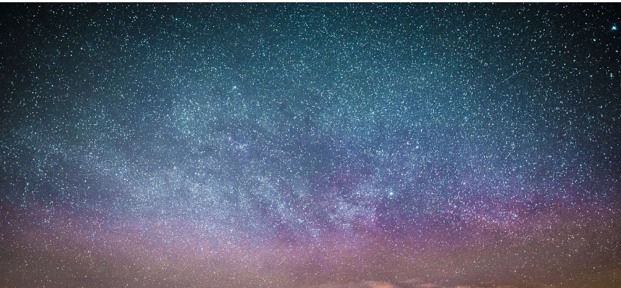
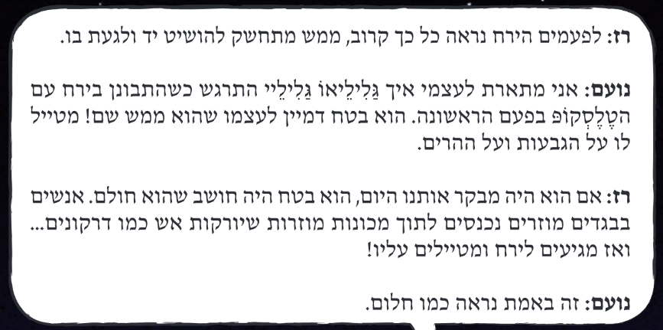

פתיחה עמוד 188
גלקסיית שביל החלב
Notes:
מוצע להקריא את השיח בין הילדים כהקדמה לדיון על האמצעים הטכנולוגיים שבאמצעותם חוקרים את החלל ואת תרומתם לחקר החלל.
מקרינים את הסרטון גלקסיית שביל החלב (היכנסו לקישור בשקופית) וממשיכים בדיון בעזרת השאלות לברור ידע מוקדם.
כיצד אנו יודעים את כול מה שרואים בסרטון?
כיצד אנו יודעים מה קיים ביקום?
היכן צולמו התמונות?
מדוע חשוב לדעת את כול מה שיודעים בנושא זה?

Slide 3
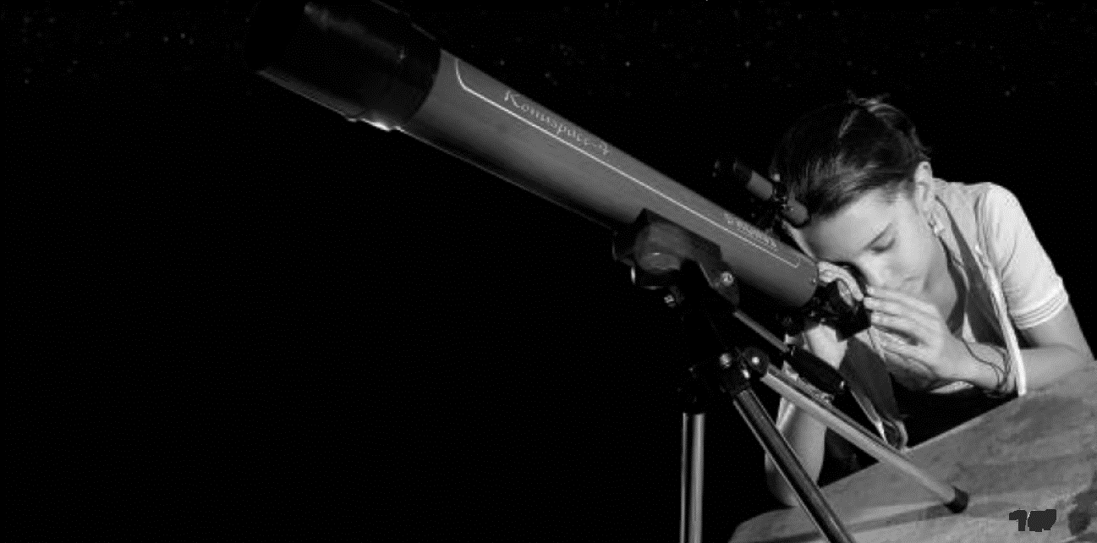
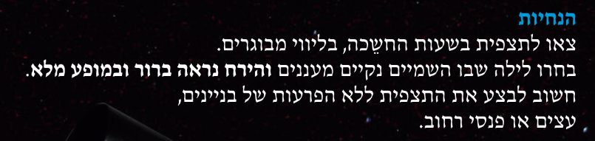
צופים אל מרחבי היקוּם
משימה: מה רואים על הירח?
פנו לספר הלימוד, עמודים 191-190, קראו את ההנחיות לעריכת תצפית והשיבו על השאלות בעמודים אלה.
Notes:
במשימה התלמידים מתבקשים להסתכל על הירח בלילה ללא אמצעים טכנולוגיים (משקפת או טלסקופ) ולתאר אותו בציור. לאחר מכן הם מתבקשים להסתכל שוב על הירח, אך הפעם בעזרת משקפת או בטלסקופ ולתאר אותו שוב בציור. ההשוואה בין שני הציורים עתידה להמחיש להם את התרומה של האמצעים הטכנולוגיים לתצפית המדעית (האמצעים הטכנולוגיים מגבירים את יכולתנו לקלוט מידע מרחוק).
ההנחיה לשימוש באמצעי טכנולוגי וההשוואה בין התצפיות (תצפית שנערכה עם משקפת ותצפית ללא משקפת) מזמן שימוש בשפת הטכנולוגיה: צורך, בעיה, פתרון, הגברת יכולת, אמצעים טכנולוגיים.
חשוב להרגיל את התלמידים לעשות שימוש במושגים אלה בהקשרים שונים.

Slide 4
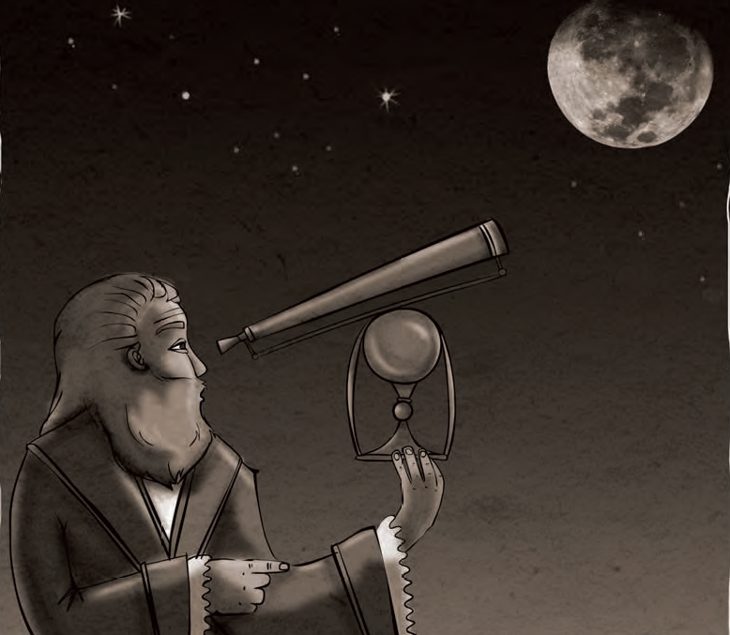
גַּלִילֵיאוֹ גַּלִילֵיי והטֶלֶסְקוֹפּ
גלילאו גליליי המציא את הטלסקופ.
המצאה בעלת תרומה חשובה למדע.
מי היה גלילאו גלילי?
מהו טלסקופ?
כיצד תרמה המצאת הטלסקופ למדע?
פנו לספר הלימוד, עמוד 192, קראו על גלילאו גלילי והטלסקופ והשיבו במחברת על שאלות הדיון.
Notes:
לאחר הדיון במליאה מפנים את התלמידים לקטע המידע על גלילאו גלילי. קטע המידע נועד להפגיש את
התלמידים עם אחת הדמויות הידועות בהיסטוריה של המדע — גלילאו גליליי — שהיה גם אסטרונום ומדען דגול.
הוא בנה טלסקופים ובאמצעותם ערך תצפיות על גופים בשמיים.
התצפיות שערך, גלילאו בשנת 1610 והבנת השימוש המקורי שעשה בטכנולוגיה החדשה שהזדמנה לידיו
ממחישות את חשיבות השילוב של החשיבה הטכנולוגית בחשיבה המדעית.
חשוב לדון עם התלמידים על הצורך שהיה לגלילאו לבנות טלסקופ ועל התרומה של המידע שאסף בתצפיותיו להתפתחות האסטרונומיה.

Slide 5
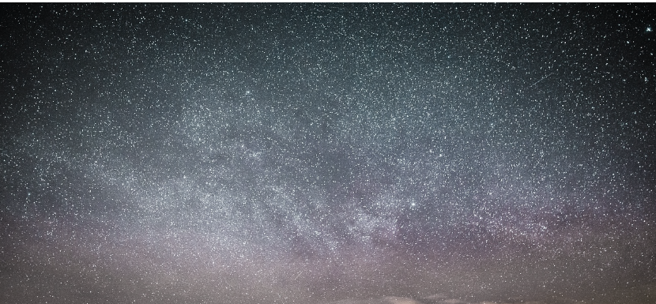
משימה: הטֶלֶסְקוֹפּ: לראות רחוק, לראות ברור
דיון במליאה
מהם הצרכים האנושיים שעליהם עונה פיתוח הטֶלֶסְקוֹפּ?
במה מגביר הטֶלֶסְקוֹפּ את יכולתם של בני האדם?
פנו לספר הלימוד, עמודים 194-193, קראו את קטע המידע והשיבו על השאלות בעמוד 194.
הטלסקופ של גלילאו גלילי
טלסקופ האבל
Notes:
לאחר הדיון במליאה מוצע להפנות את התלמידים לקטע המידע.
קטע המידע נשען על התפיסה של מהות הטכנולוגיה: הטכנולוגיה היא המחשבה והתהליך לסיפוק
צרכים אנושיים ולפתרון בעיות.
קטע המידע מציג את ההתפתחות הטכנולוגית של הטלסקופ תוך כדי הצגת המגבלות האנושיות ואלמנט
השכלול: מהתבוננות בשמיים ללא מכשירים ועד הטלסקופ המוצב בחלל טלסקופ האבל.
בשקופית הבאה מוצג טלסקופ החלל ג'יימס וב נחשב ליורשו המדעי של טלסקופ החלל האבל.

Slide 6
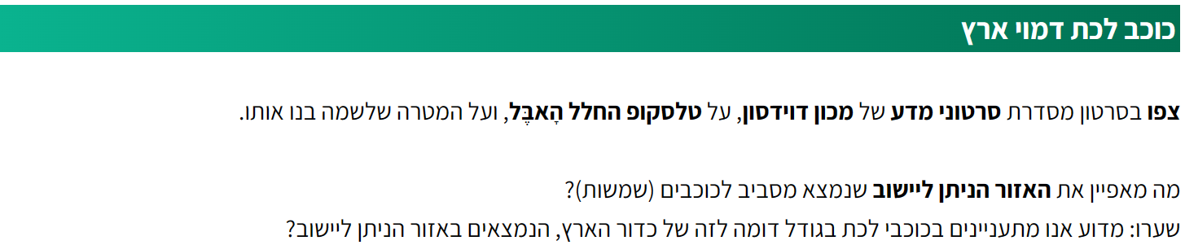
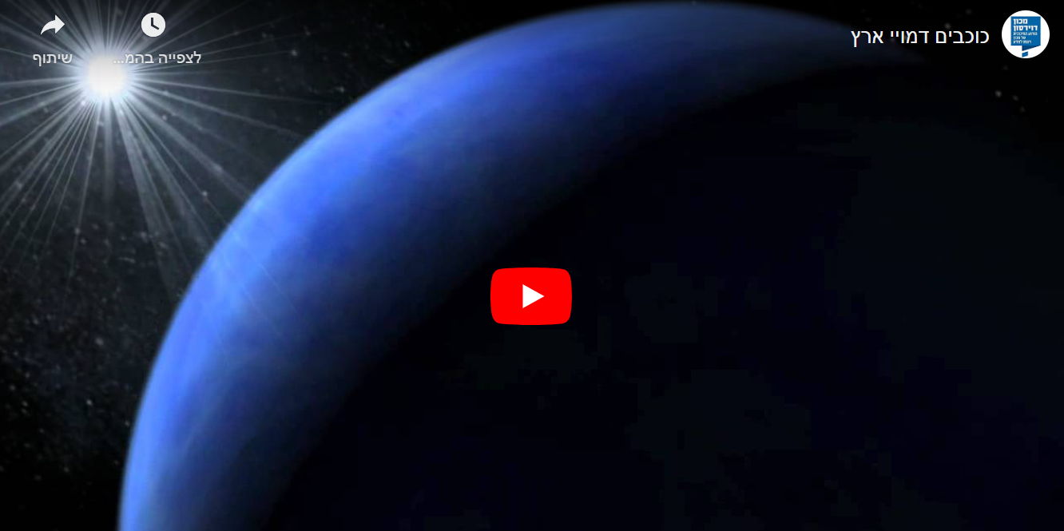

Notes:
באתר במבט מקוון, בספר הדיגיטלי, בעמוד 194, משימה דיגיטלית: כוכב לכת דמוי ארץ.
צופים בסרטון על טלסקופ החלל הָאבֶּל, ולומדים על המטרה שלשמה בנו אותו.

Slide 7
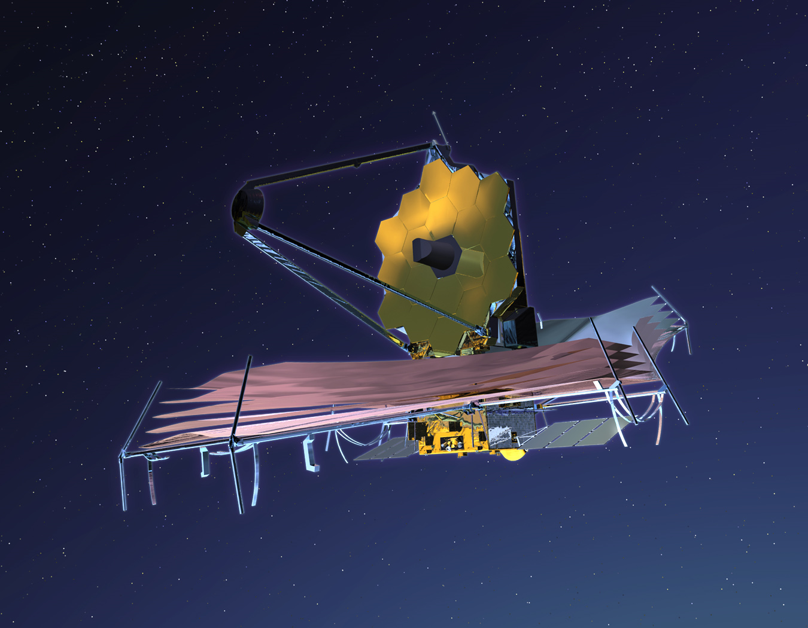
חושבים מדע - טכנולוגיה ומדע
דיון
איזו תרומה יש לפיתוח הטכנולוגי שנקרא טֶלֶסְקוֹפּ להתפתחות מדע האסְטְרוֹנוֹמְיָה?
הדמיה של טלסקופ החלל גיימס וב
(מתוך ויקיפדיה- נחלת הכלל)
Notes:
המחליף של טלסקופ האבל. שוגר לחלל בחודש דצמבר 2021.
מטרתו לערוך תצפיות כדי לגלות איך נוצרות גלקסיות ואת הגורמים לתצורה של כוכבי לכת וכוכבים.
טלסקופ החלל ג'יימס וב הוא טלסקופ חלל מחזיר אור המתוכנן לתצפיות באור נראה ובאינפרה אדום, ונחשב ליורשם המדעי של טלסקופ החלל האבל וטלסקופ החלל שפיצר. הוא שוגר לחלל ב־25 בדצמבר 2021 בשעה 12:20. הוא פותח במשך כ-20 שנים, נחשב לפרויקט ההנדסי המורכב ביותר שנאס"א לקחה על עצמה.
פיתוח הטלסקופ הרחיב את יכולתו של האדם להתבונן בגופים עצומים במרחק שנות אור מכדור הארץ.
הודות לטלסקופ התגלו תופעות שאי אפשר היה לראותן בעין אנושית ובכך לתרום לידע המצטבר למדע האסטרונומיה.
חשוב להאיר את עיני התלמידים בתרומה של הטכנולוגיה להתפתחות מדע האסטרונומיה. הודות לטלסקופ
התגלו תצפיות שאי אפשר היה לראותן בעין אנושית. מומלץ לשוחח עם התלמידים על הקשר בין צרכים
אנושיים לבין התפתחות המדע: האם המדע הוא צורך קיומי בפני עצמו? מה אפשר לומר על המדע כאמצעי
להשגת מטרות אחרות, קיומיות, למשל? כיצד נבין את הצורך שלנו לדעת — האם זוהי סקרנות בלבד?
האדם השתמש בתבונה הטכנולוגית ופיתח כלים הרבה לפני שהתפתח המדע המודרני. כשאנו מתבוננים
בסיפור של התפתחות החשיבה המדעית, אנו רואים שהתפתחות זו התרחשה במשך מאות שנים, בצעדים
איטיים בדרך כלל, ומדי פעם ב"קפיצות דרך". אולם ככל שהתהדק השילוב בין שני תחומים אלה, המדע
והטכנולוגיה, כך הלך והתעצם הידע האנושי באסטרונומיה.

Slide 8
טכנולוגיות לחקר החלל
עמוד 197
והאדם רוצה לדעת יותר!
להגיע רחוק יותר... עד קצה מערכת השמש וגם לצאת אל גָּלַקְסְיוֹת אחרות...
לראות יותר גופים ביְקוּם... האם יש גופים שטרם גילינו...
לראות ברור יותר...
להגיע מהר יותר...
ואולי גם להתיישב ולחיות בחלל...
הצורך העז של האדם להשיג את כל אלה מביא כל הזמן לשכלול של טכנולוגיות לחקר החלל ולפיתוח טכנולוגיות חדשות.
באֵילו טכנולוגיות מגביר האדם את יכולתו לחקור את החלל ולגלות את צְפוּנוֹתָיו?
Notes:
תת פרק מציג את הצורך העז של האדם לחקור את החלל ולצאת למבצעי חלל דוגמת הנחיתה על הירח וחקר חיים במאדים. האדם בנה טלסקופים משוכללים והתקין אותם בכדור הארץ ובחלל, הצליח להתגבר על כוח הכבידה ולפרוץ החוצה אל מחוץ כדור הארץ, לנחות על הירח ולשלוח חלליות לכוכבי לכת אחרים במערכת השמש.
תת הפרק ממחיש שוב את התרומה של ההתפתחות הטכנולוגית להתפתחות מדע האסטרונומיה (ולהיפך) ואת ההשלכות שיש לתרומה הדדית זו לשיפור איכות החיים בכדור הארץ. עיקר הלמידה בפרק זה מבוסס על חקר מידעני של אחת מטכנולוגיות החלל והצגת הידע והמידע בתערוכה.

Slide 9

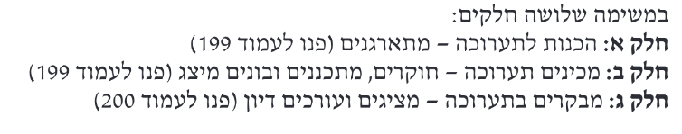
משימה: טכנולוגיות בשירות חקר החלל –
עבר, הווה ועתיד עמודים 206-198
רדיו טֶלֶסְקוֹפּ
Notes:
במשימה זו התלמידים מתבקשים להקים תערוכה בנושא: טכנולוגיות בשירות חקר החלל – עבר, הווה ועתיד.
בשל מורכבות המשימה מומלץ לבצעה בקבוצות. כל קבוצה תתמקד בטכנולוגיה אחת לחקר החלל.

Slide 10
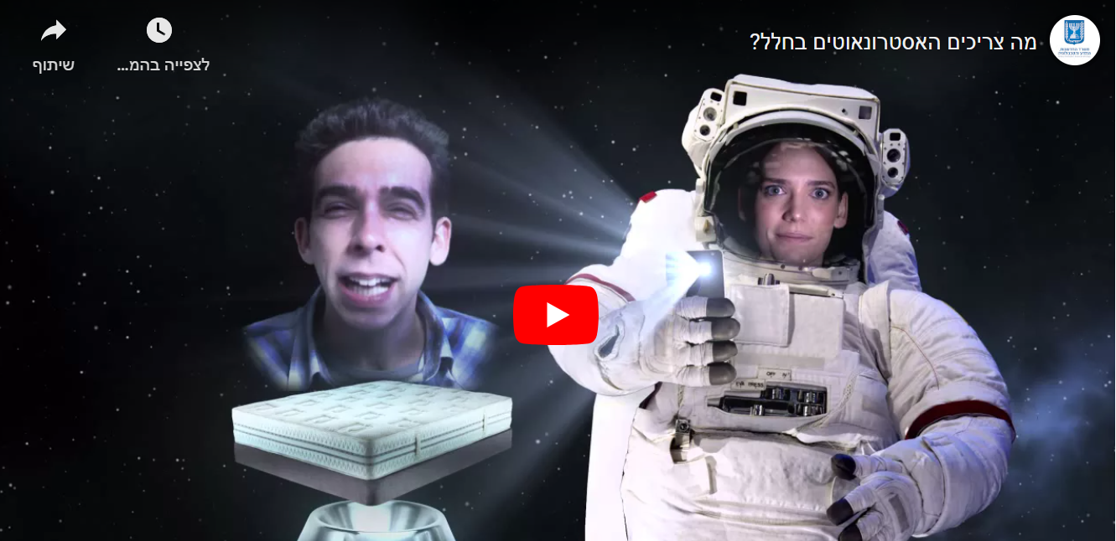
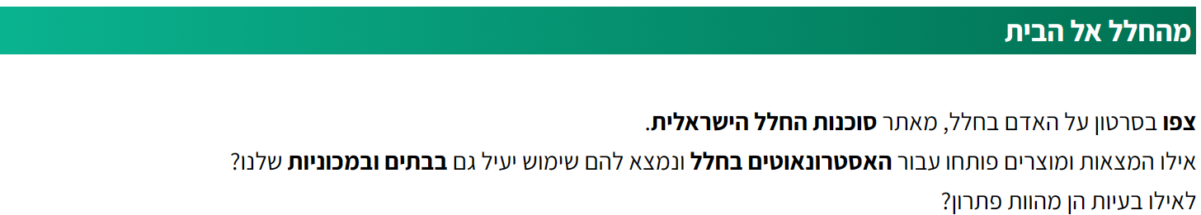
Notes:
באתר במבט מקוון, בספר הדיגיטלי, עמוד 206, משימה: מה צריכים אסטרונאוטים בחלל?

Slide 11
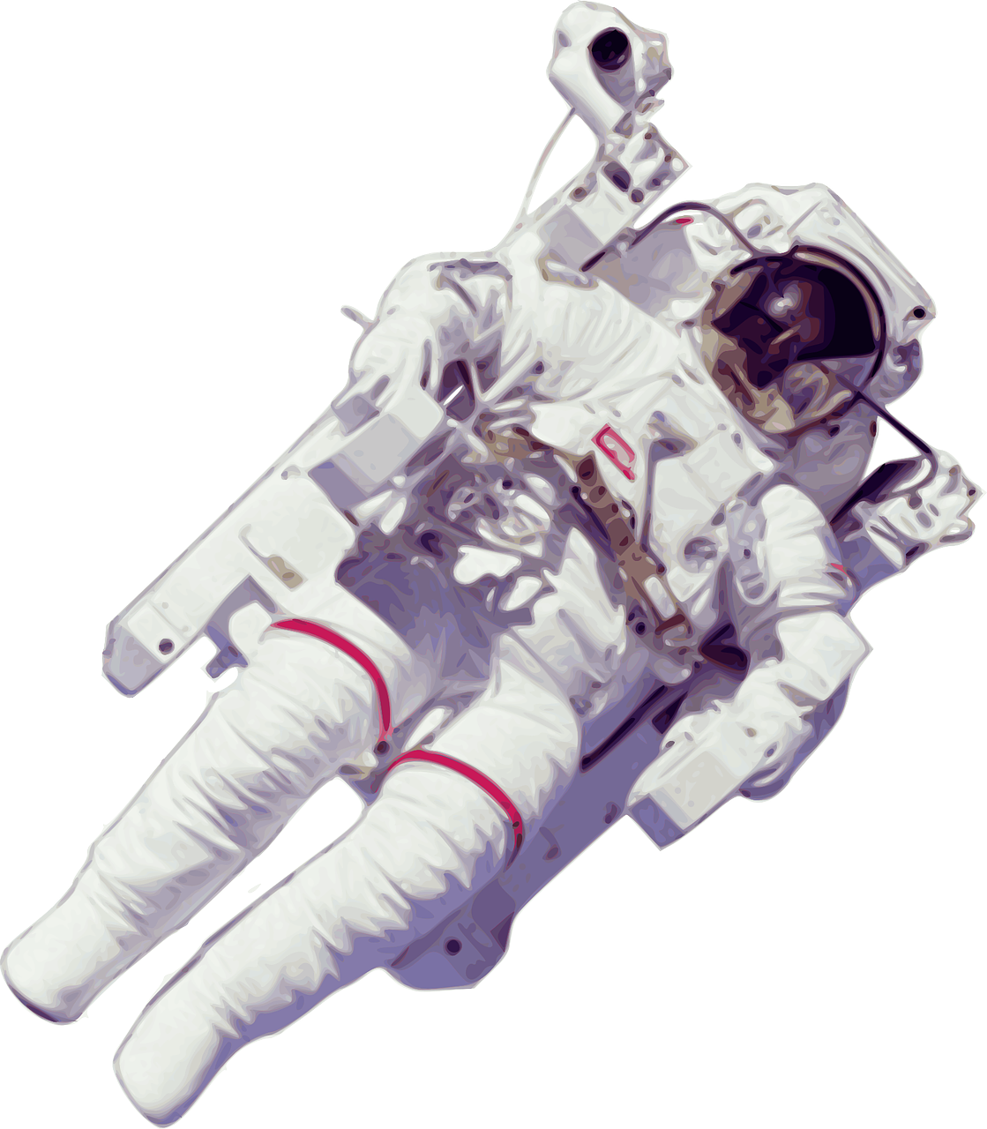
חלק א: הכנות לתערוכה – מתארגנים עמוד 199
מתכננים ועובדים בקבוצות
כל קבוצה תחקור טכנולוגיה אחת לחקר החלל ותציג אותה בתערוכה בדרך שתבחר.
לחקירת הטכנולוגיה לחקר החלל ולהצגתה נעזרים במקורות מידע.
חלקו משימות בין חברי הקבוצה: איסוף מידע, ארגון מידע, תכנון המיצג, הכנת המיצג, הצגת המיצג.
Notes:
חלק א של המשימה נועד להתארגנות ולהסבר על המשימה.
המטרה: הכנת תערוכה שבה תציג כל קבוצה מייצג.
הכיתה מתארגנת בקבוצות.
נותנים הנחייה על סוג התוצר שכל קבוצה יכולה להציג, במה נעזרים להכנת התוצר ומהם התפקידים של החברים בקבוצה בהכנת התוצר.

Slide 12
חלק ב: מכינים תערוכה - חוקרים, מתכננים ובונים מיצג
(עמודים 200-199)
חוקרים את הטכנולוגיה לחקר החלל שנבחרה על פי נקודות.
מתכננים ובונים מיצג בהתאם להנחיות.
לתכנון ולבניית המייצג, פנו לספר הלימוד,
עמודים 200-199.
חלק ב: מכינים תערוכה-חוקרים, מתכננים ובונים מיצג
Notes:
בחלק זה ניתנת הנחייה לחקירה ולימוד המייצג הנבחר בעזרת שאלות מנחות.
השאלות המרכזיות שיחקרו התלמידים הן: איזה צורך אנושי מספקת טכנולוגיית החלל? כיצד היא משפרת את יכולתו של האדם? מה התרומה של האמצעי הטכנולוגי לחקר החלל? אסטרטגיית החשיבה המרכזית המופעלת במשימה זו היא טיפול במידע: איסוף מידע ממקורות מגוונים, ארגון המידע, הבחנה בין עיקר לטפל, עיבוד מידע והצגתו בדגמים, בציורים, בתמונות, בכרזות, במצגות ועוד.

Slide 13
חלק ג: מבקרים בתערוכה - מציגים ועורכים דיון (עמוד 200)
1. מסיירים בתערוכה ומתרשמים מהמיצגים בה.
2. מציגים את המייצג לקבוצות אחרות.
3. אוספים מידע על המייצגים, עורכים דיון ומעריכים.
4. משתפים בתהליך שעברתם.
לתכנון וביצוע חלק זה פנו לספר הלימוד עמוד 200,
חלק ג: מבקרים בתערוכה - מציגים ועורכים דיון
Notes:
מבקרים בתערוכה: בשלב זה, התלמידים מסיירים בתערוכה ואוספים מידע על שלושה מוצגים טכנולוגיים לבחירתם ובוחנים אותם על פי נקודות ההשוואה שמופיעות בטבלה.
סיכום התערוכה נועד לתהליכים רפלקטיביים הן מן ההיבט הרגשי (איזו טכנולוגיית חלל הרשימה אתכם במיוחד?) הן מן ההיבט הקוגניטיבי (מדוע חשוב ללמוד על טכנולוגיות לחקר החלל?). יש לעודד את התלמידים להציג עדויות מן התערוכה.
בסיום, חשוב לדון עם הלומדים בתרומתה של העבודה השיתופית להצלחת התערוכה ולתרומתה ללמידה האישית והקבוצתית.

Slide 14
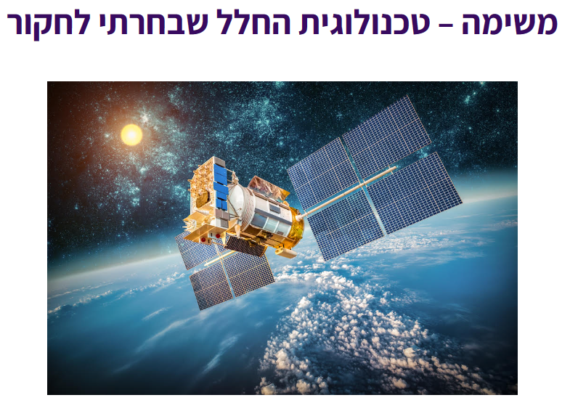
Notes:
באתר במבט מקוון, בספר הדיגיטלי, בעמוד 198, משימה דיגיטלית: טכנולוגיית החלל שבחרתי לחקור.

Slide 15
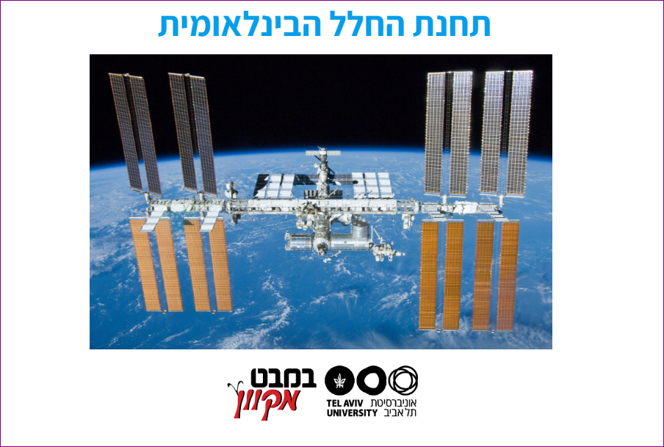
Notes:
באתר במבט מקוון, יחידת התוכן החלל והיקום, המשימה תחנת החלל הבינלאומית
משימה שיתופית שבה התלמידים מבצעים פרויקט חקר בנושא תחנת החלל הבינלאומית. התלמידים מתחלקים לקבוצות, וכל קבוצה חוקרת היבט מסוים הקשור לתחנת החלל. התלמידים חוקרים תוך כדי איסוף מידע ממקורות שונים. כל קבוצה מתבקשת להציג את ממצאיה בפני שאר התלמידים, ובלוח שיתופי כיתתי מתקבלת תמונה מלאה על התחנה.

Slide 16
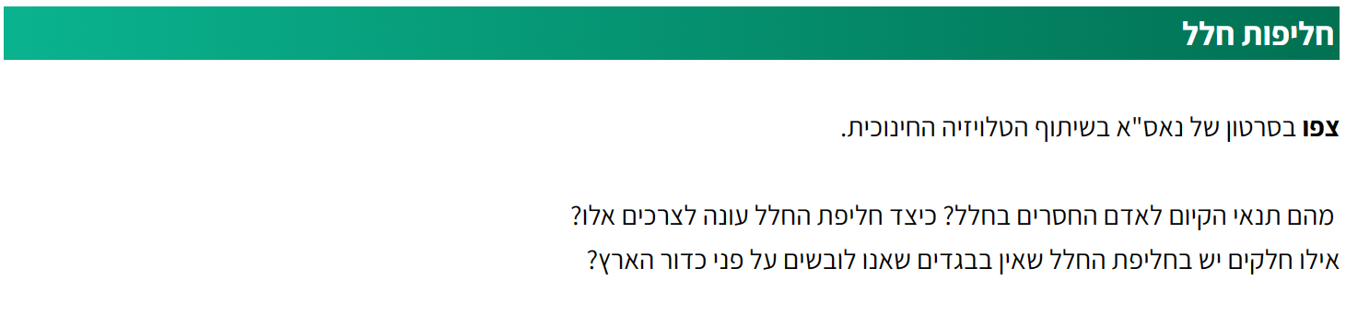

Notes:
199באתר במבט מקוון, בספר הדיגיטלי, בעמוד 199, משימה דיגיטלית: חליפות חלל

Slide 17
צוות מעבורת החלל קולומביה
אילן רמון
Notes:
מציגים בפני התלמידים את צוות המעבורת קולומביה ושואלים מה הם יודעים על הטיסה של קולומביה לחלל.
הפעילות נועדה לברור ידע מוקדם ולחיבור חווייתי רגשי לנושא.
מעבורת החלל קולומביה הייתה מעבורת החלל הראשונה של נאס"א. מַעְבֹּרֶת החלל קולומביה הייתה היחידה שעסקה במחקר מדעי. המטרה של הטיסה הייתה לבצע 80 ניסויים מדעיים בחלל וביניהם גם ניסוי מדעי ישראלי.
אילן רמון היה אחראי על ניסוי מעקב אחר סופות אבק באטמוספרה של כדור הארץ, במטרה לבדוק את השפעתן על תופעות אקלימיות במזרח התיכון, וכן על ניסויים אחרים שתכננו תלמידים ישראלים בנושא של גידול גבישים בחלל. במשימה זו העלה אילן רמון את המודעות לחשיבות חקר החלל בארץ ובעולם.

Slide 18
משימה: האַסְטְרוֹנָאוּט הישראלי הראשון בחלל
עמודים 208-207
אילן רמון
ב־ 16 בינואר 2003 הצטרפה מדינת ישראל למשפחת המדינות שמשגרות אסְטְרוֹנָאוּטים לחלל.
אילן רמון, האסְטְרוֹנָאוּט הישראלי הראשון, המריא במַעְבֹּרֶת החלל קוֹלוֹמְבְּיָה לטיסה של 16 ימים בחלל.
מַעְבֹּרֶת החלל קוֹלוֹמְבְּיָה הייתה מַעְבֹּרֶת החלל הראשונה של נאס"א.
מַעְבֹּרֶת החלל קוֹלוֹמְבְּיָה הייתה היחידה שעסקה במחקר מדעי.
שואלים שאלות על המסע של אילן רמון לחלל.
קוראים בספר הלימוד קטע מידע עמוד 207.
בוחרים שלוש שאלות ועונים עליהן.
עונים על שאלות 1-5 בעמוד 208.
Notes:
המורה קוראת את קטע המידע במליאה. מבקשת מתלמידים לשאול שאלות על המסע של אילן רמון לחלל.
לאחר מכן קוראים את קטע המידע שבספר בעמוד 207.
בוחרים בשלוש שאלות ועונים עליהן.
אפשר לצרף גם את השאלות 5-1 בעמוד 208 ולענות גם עליהן.

Slide 19
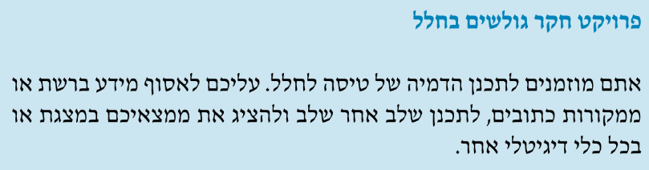
תחנת חלל
פנו לספר הלימוד, עמוד 209 והמשיכו לקרוא
את ההנחיות למשימה
Notes:
במשחקי ההדמיה (טיסה לחלל) מדגימים ומחקים מציאות אמיתית על מרכיביה השונים. המשתתפים מציגים את המרכיבים
של המציאות ופועלים על פי החוקים, הכללים והתהליכים הפועלים בה. המשחק מאפשר התנסות בתהליכים שהלומדים אינם יכולים להתנסות בהם במציאות האמיתית.

Slide 20

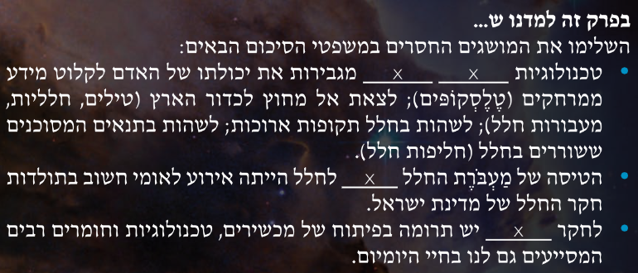
Notes:
לסיכום: משלימים את המילים החסרות במשפטים.

Slide 21
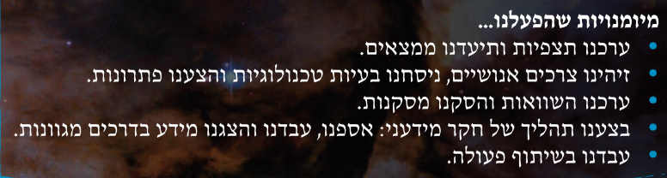
Notes:
מזהים את המיומנות במשפט ונותנים דומה לביטוי במשימה.
לדוגמה:
דוגמאות לטכנולוגיות חלל שפותחו כדי לתת מענה לצרכים אנושיים.

Slide 22
במבט חוזר
במבט חוזר
לפניכם שאלות ומשימות שבעזרתן תוכלו לתרגל וליישם את מה שלמדתם בפרק זה. במידת הצורך תוכלו כמובן להיעזר בספר הלימוד.
1. דמיינו לעצמכם שאתם טסים בחללית למשימת חקר ברחבי הגָּלַקְסְיָה. בדרככם אתם רואים תופעות מרהיבות. אֵילו תמונות תרצו לשמור למזכרת באלבום שלכם? הכינו אלבום תמונות של אסְטְרוֹנָאוּט/ית .
היכנסו לאתר של טֶלֶסְקוֹפּ החלל האבל של נאס"א. בחרו כעשר מהתמונות היפות ביותר שראיתם במסעותיכם, וכִתבו תיאור קצר ליד כל אחת מהן.
ערפילית העקרב
פנו לספר הלימוד, עמוד 211, סיימו לענות על המשימה
Notes:
אפשר להפעיל את השאלות/המשימות שבתבנית זו למטרות של הערכה מעצבת.
בניגוד להערכה מסכמת שהיא הערכה לצורך סיכום שלב הלמידה. הערכה מעצבת היא הערכה שבמסגרתה קיים משוב מתמיד ומתחולל תהליך למידה מתמשך.

Slide 23
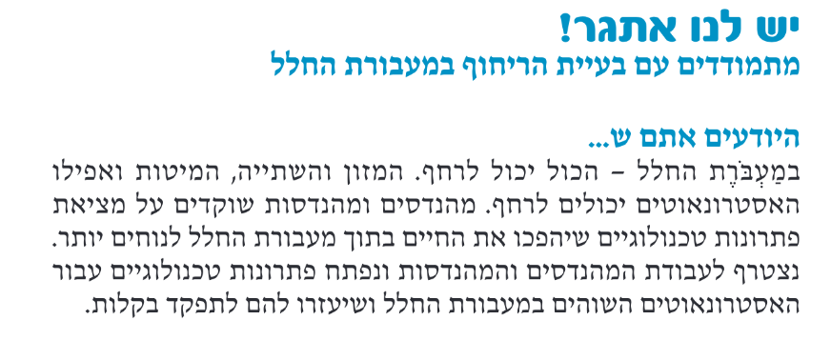
Notes:
משימת האתגר היא משימת ביצוע שעוסקת בתהליך פתרון בעיות. משימת ביצוע היא אחד הכלים של הערכה חלופית. למשימה יש פוטנציאל להערכת ידע, מיומנויות חשיבה ועשיה, עבודת צוות ועוד. מחוונים להערכת תהליכי חקר ופתרון בעיות נמצאים באתר הפיקוח על הוראת מדע וטכנולוגיה.
המשימה היא מתחום הביומימיקרי. תחום שחוקר את הטבע במטרה לשאוב ממנו רעיונות לפתרונות טכנולוגיים. במשימה התלמידים מתבקשים לתת מענה להתמודדות עם קושי שקיים במעבורת חלל - ריחוף חפצים. פתרון הבעיה מאפשר שימוש במושגים ובעקרונות שטופלו בשער זה ומזמן הרחבת ידע בנושא צמחים ובעלי חיים מהם הילדים שואבים השראה לפתרון.
המשימה מזמנת תרגול של מיומנויות חשיבה ועשייה הדרושות להתמודדות עם האתגר: חקר מידעני, השוואה, הסקת מסקנות והכללה.
פתרון המשימה מציב אתגר חשיבתי שמצריך שימוש בתהליך התיכון לפיתוח המוצר. תהליך הפתרון משלב גם את תהליך חקר מדעי.

Slide 24
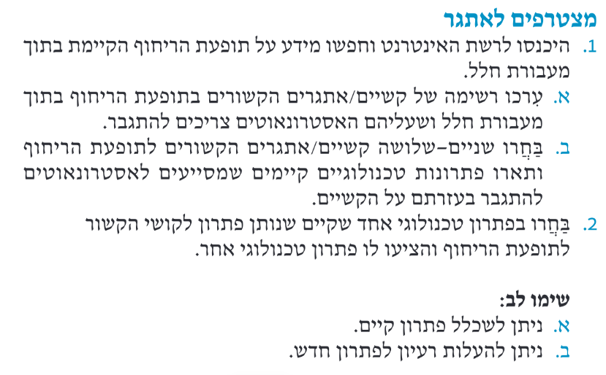

Slide 25
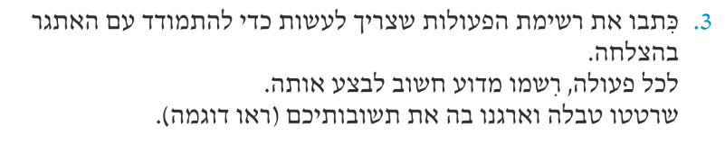
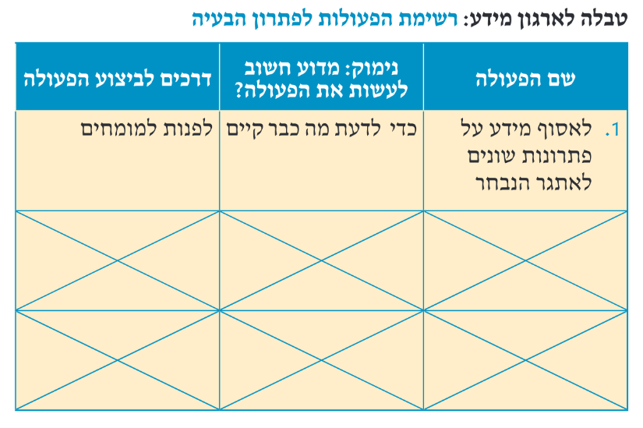

Slide 26
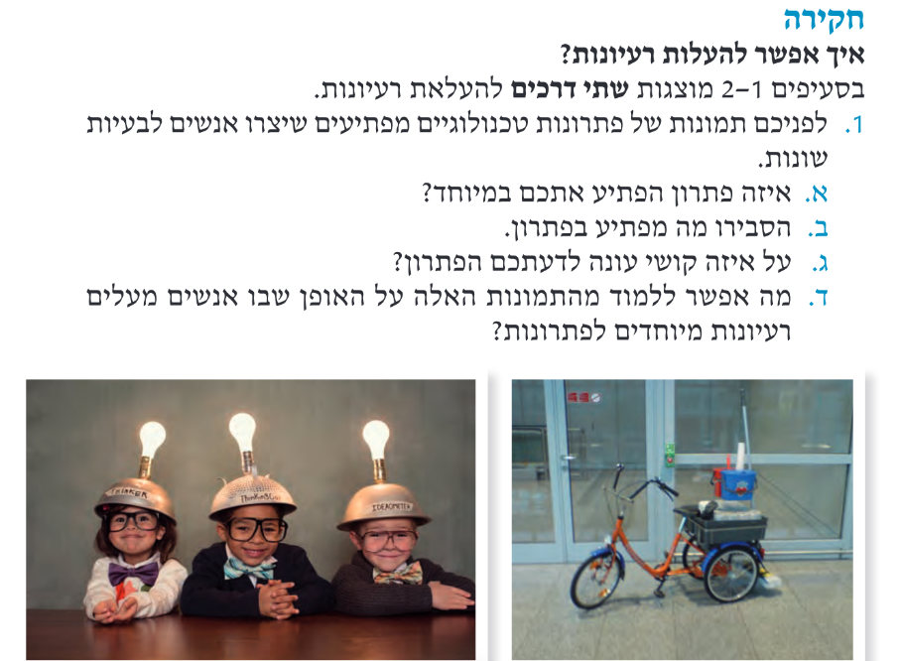

Slide 27
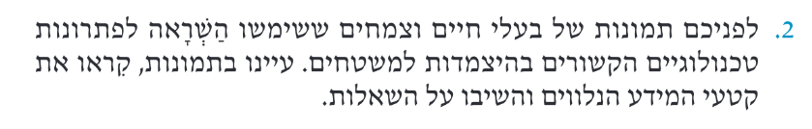
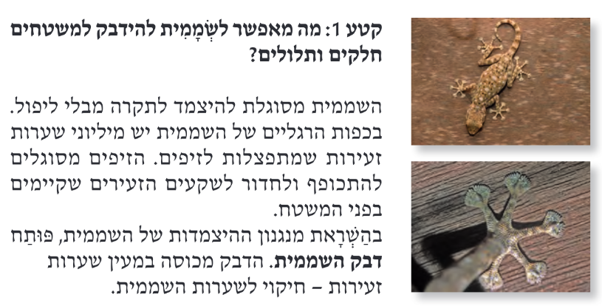
פנו לספר הלימוד, עמודים 215-214 קראו את קטעי המידע והשיבו על השאלות.

Slide 28
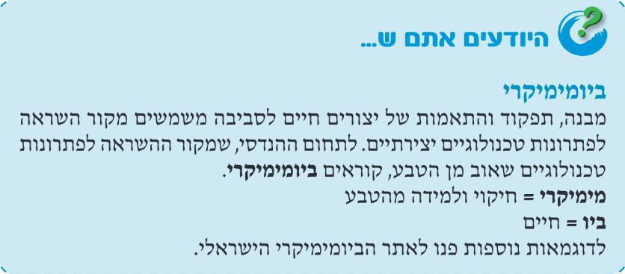

Slide 29
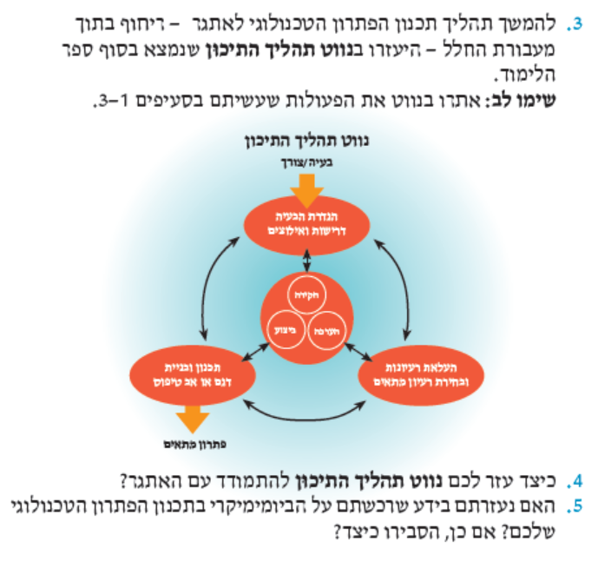

Slide 30
תם ולא נשלם
מצגת מלווה להוראה
עוברים לשער הלימוד הבא
סופרנובה 1987A

